Slide 1
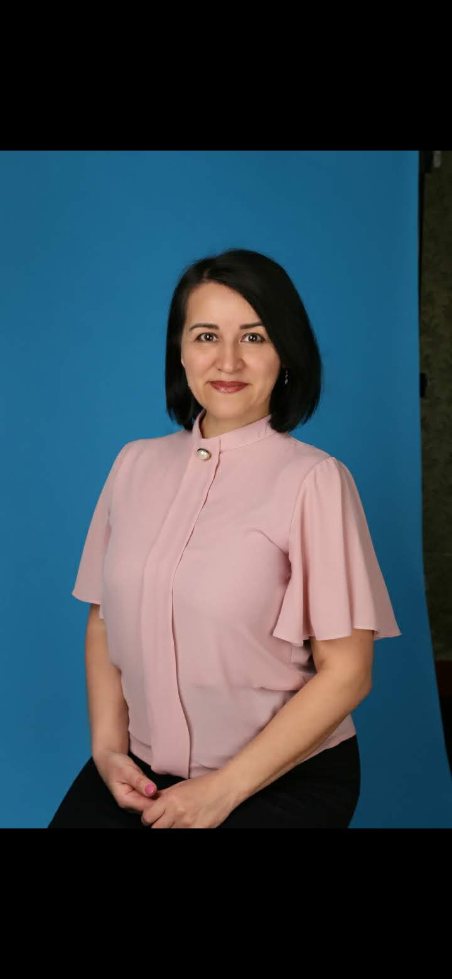
МУНИЦИПАЛЬНОЕ БЮДЖЕТНОЕ ДОШКОЛЬНОЕ ОБРАЗОВАТЕЛЬНОЕ УЧРЕЖДЕНИЕ ЦЕНТР РАЗВИТИЯ РЕБЕНКА – ДЕТСКИЙ САД №6 С. РАЕВСКИЙ
МАСТЕР-КЛАСС
на тему:
«Музейная педагогика, как инновационная педагогическая технология в детском саду»
воспитатель высшей квалификационной категории
Сафина Айгуль Рафаилевна

Slide 2
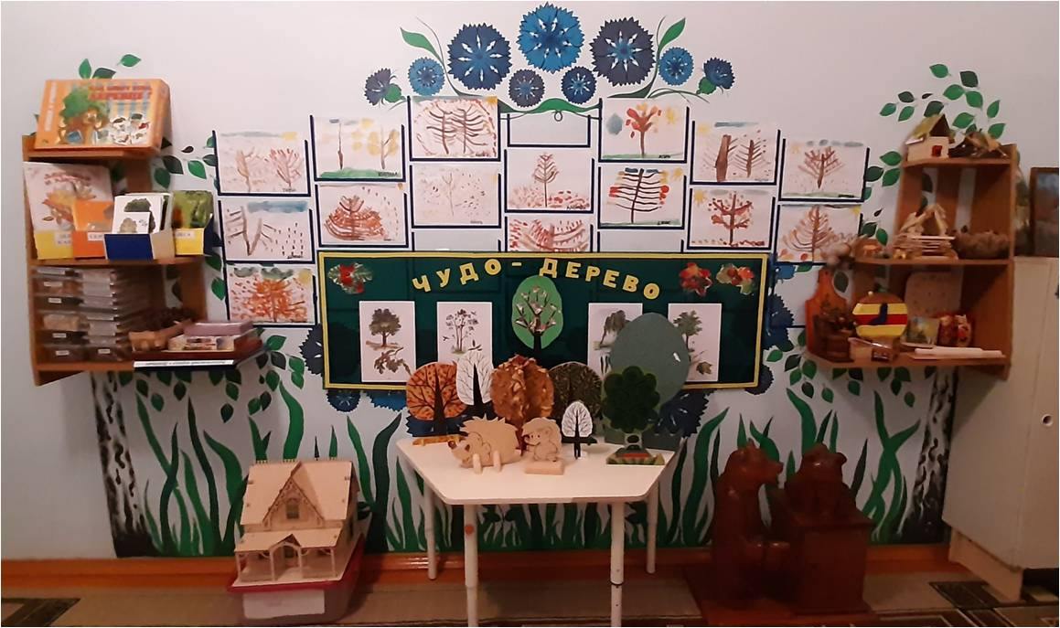
«Музейная педагогика, как инновационная педагогическая технология в детском саду»

Slide 3
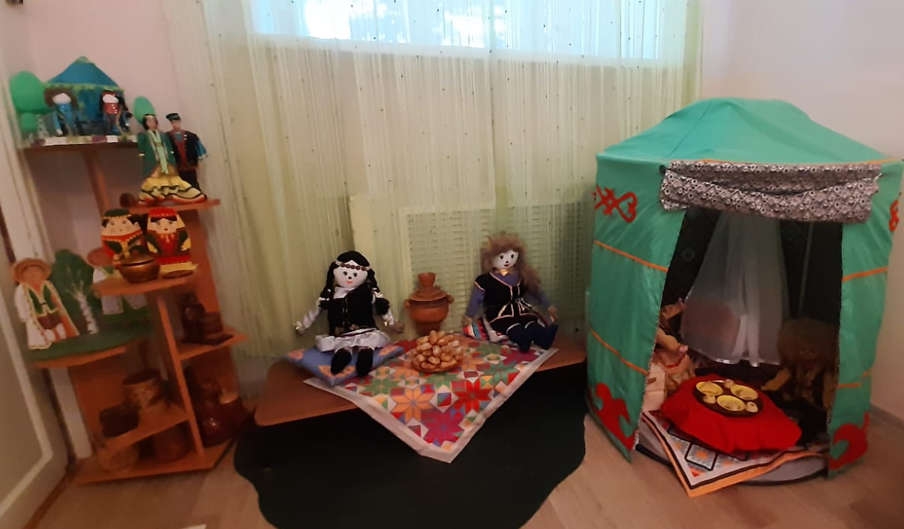
Цель: Формирование познавательно-исследовательских умений детей дошкольного возраста средствами создания мини-музея.

Slide 4
Обогащение воспитательно-образовательного процесса новыми формами работы.
Обогащение развивающей предметно-пространственной среды.
Формирование у дошкольников представлений о музее.
Расширение кругозора дошкольников.
Развитие познавательных способностей
Задачи:
Вовлечение родителей в жизнь детского сада.
Развитие творческого и логического мышления и воображения.
Развитие речи и расширения словарного запаса.
Формирование активной жизненной позиции.
Формирование самостоятельно анализировать и систематизировать полученные знания.
Воспитание культуры поведения.

Slide 5
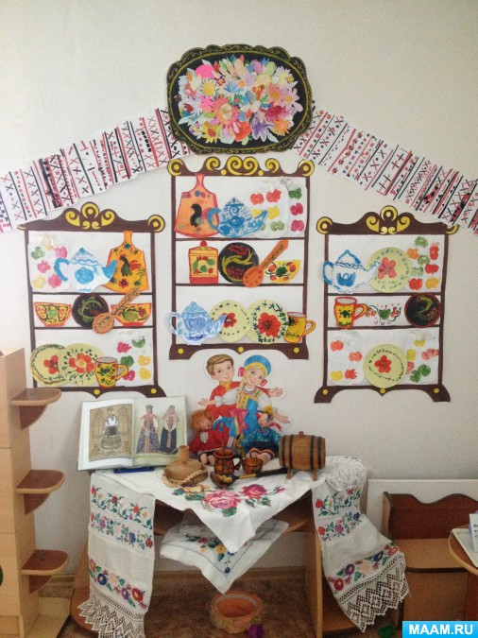
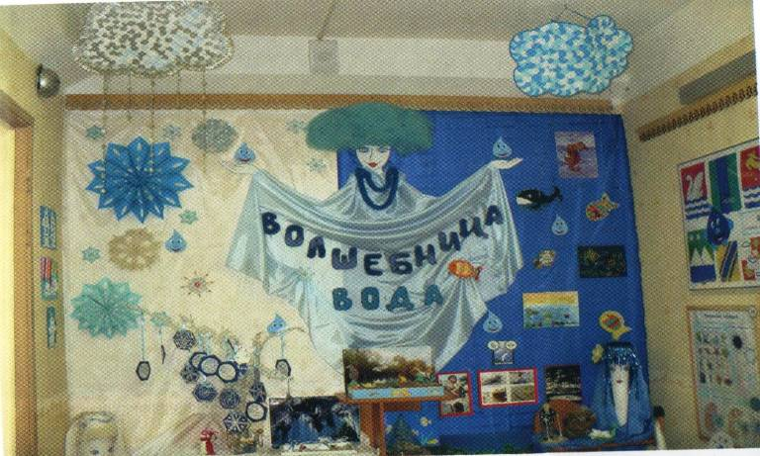
Мини-музей
«Народный фольклор»
Мини-музей
«Волшебница вода»

Slide 6
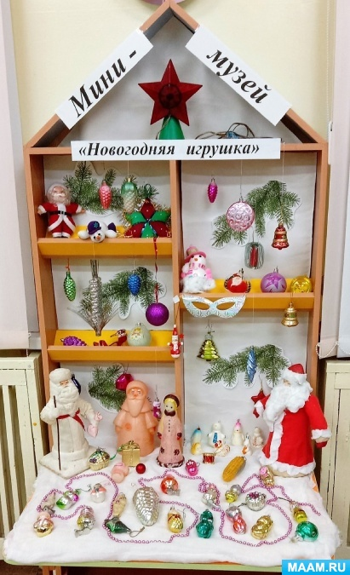
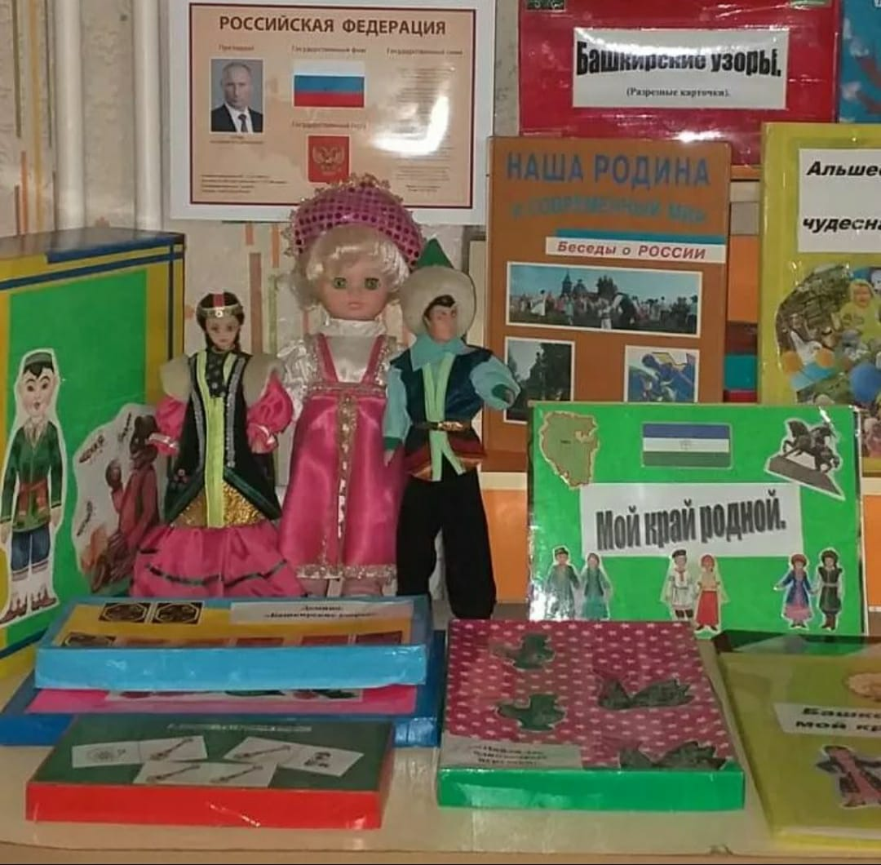
Мини-музей-
«Новогодняя игрушка»
Мини-музей
«Мой край родной»

Slide 7
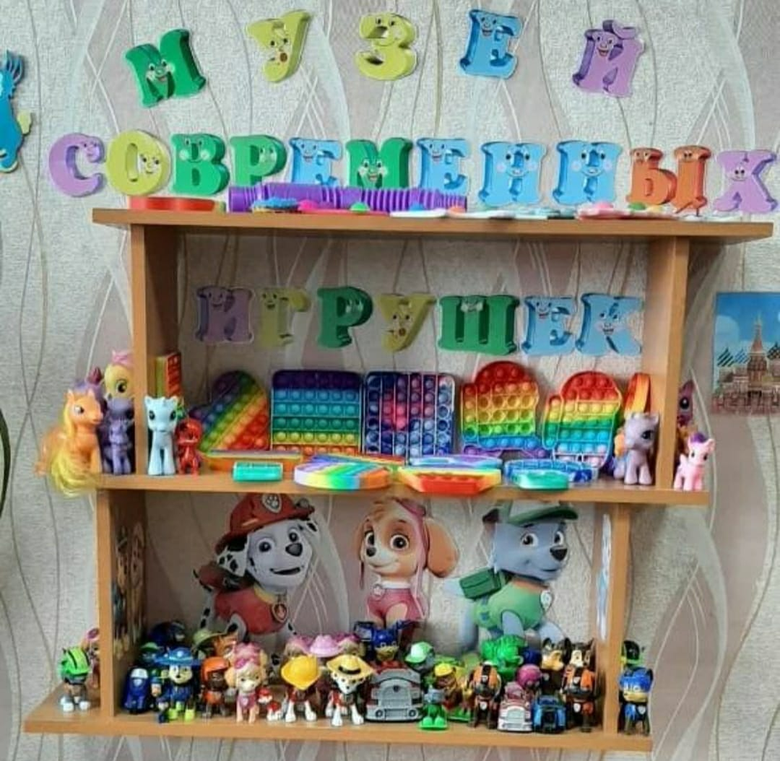
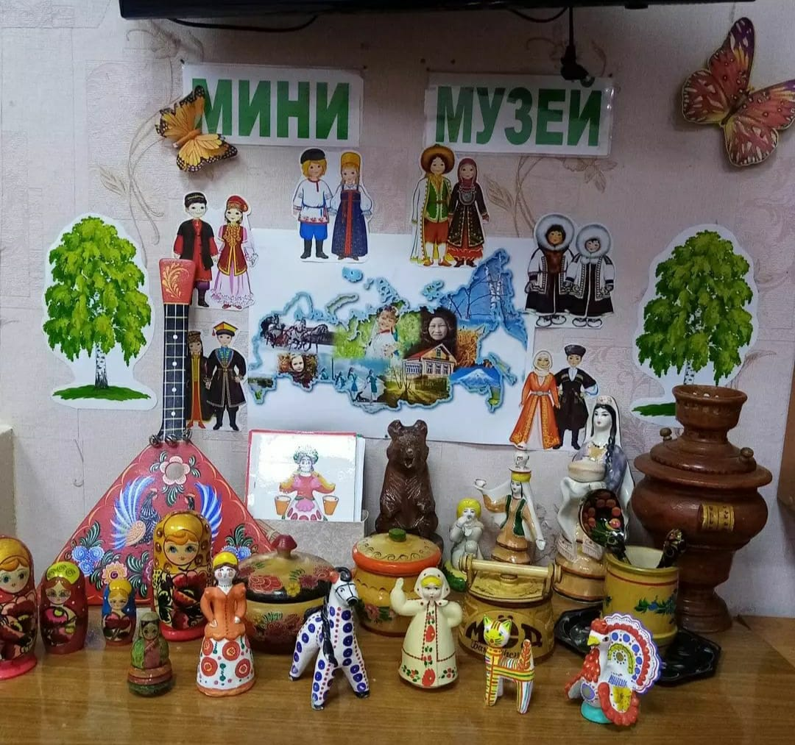
Мини-музей
«Современных игрушек»
Мини-музей
«Народные промыслы»

Slide 8
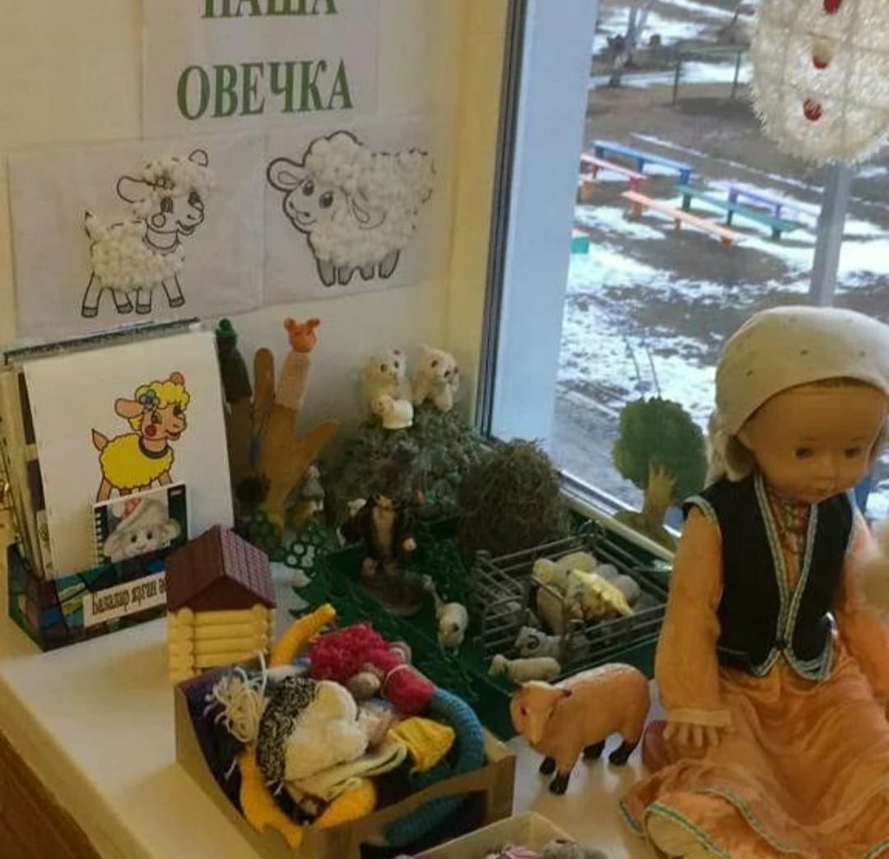
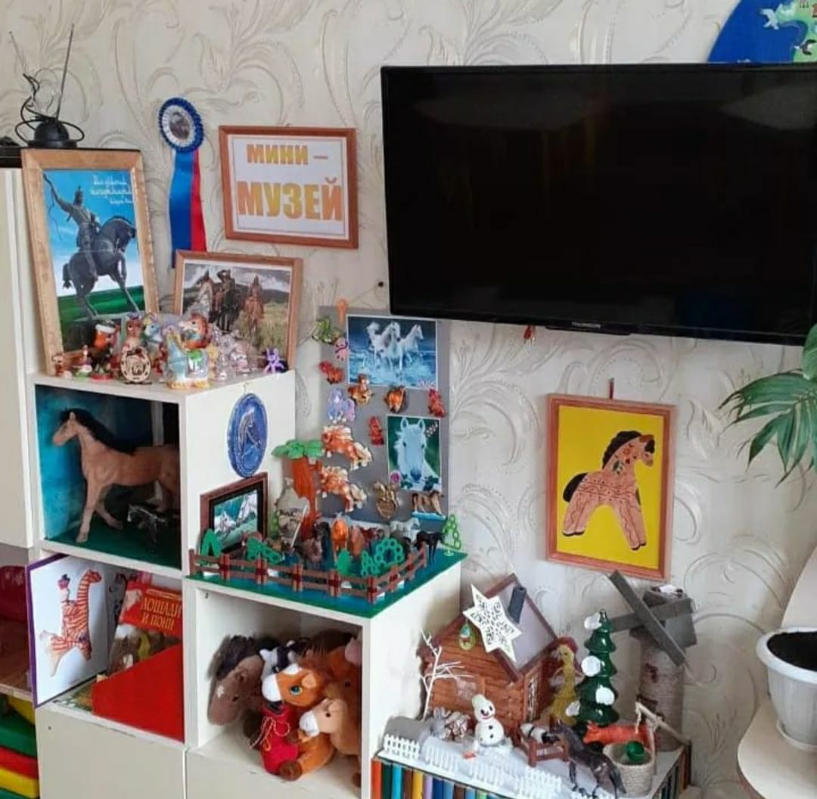
Мини-музей
«Наша овечка»
Мини-музей
«Лошади»

Slide 9
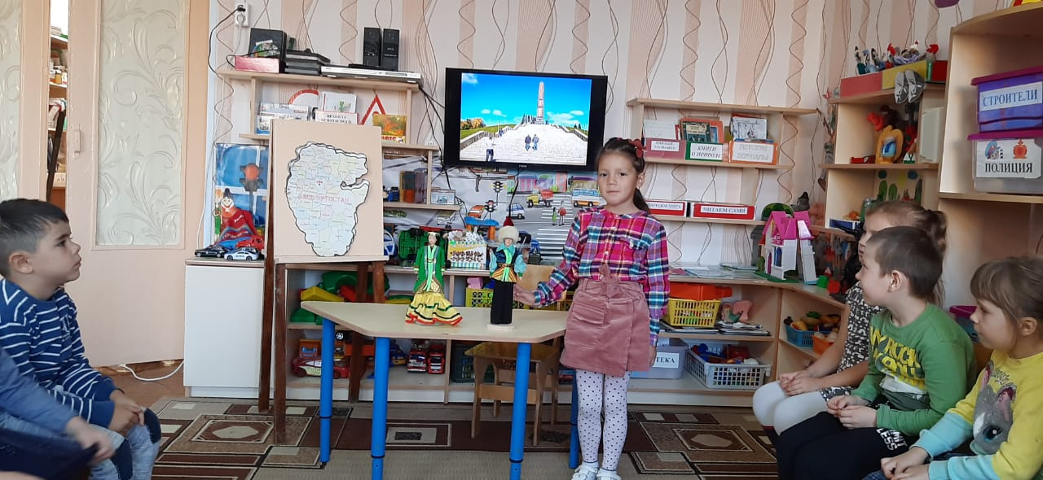
Организованная образовательная деятельность

Slide 10
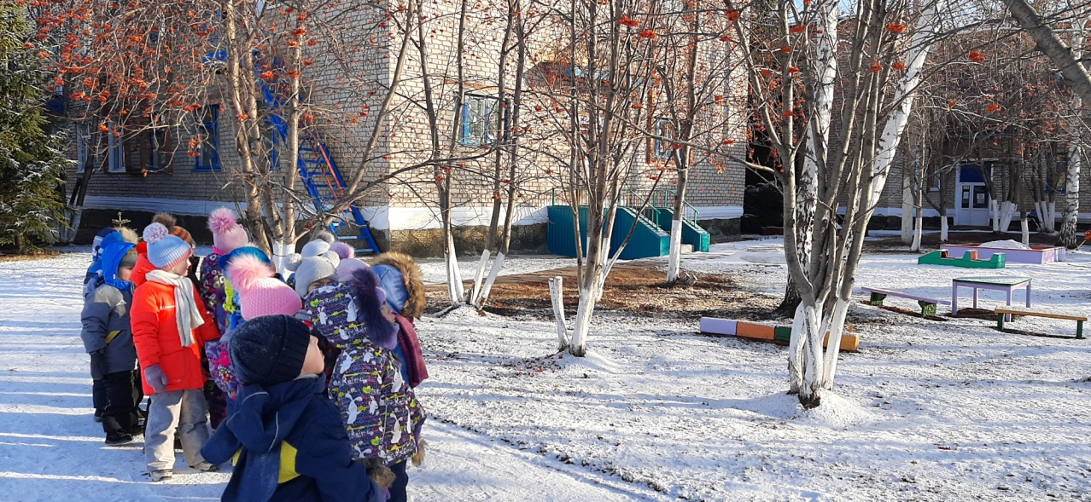
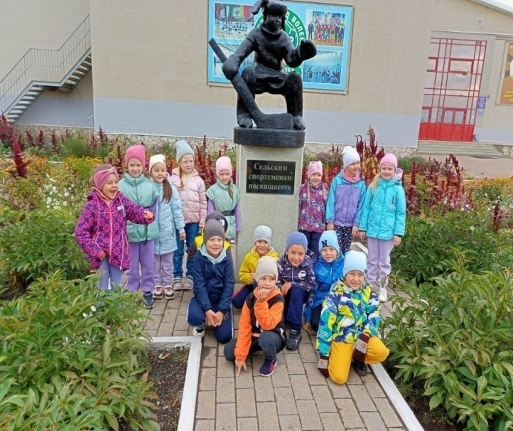
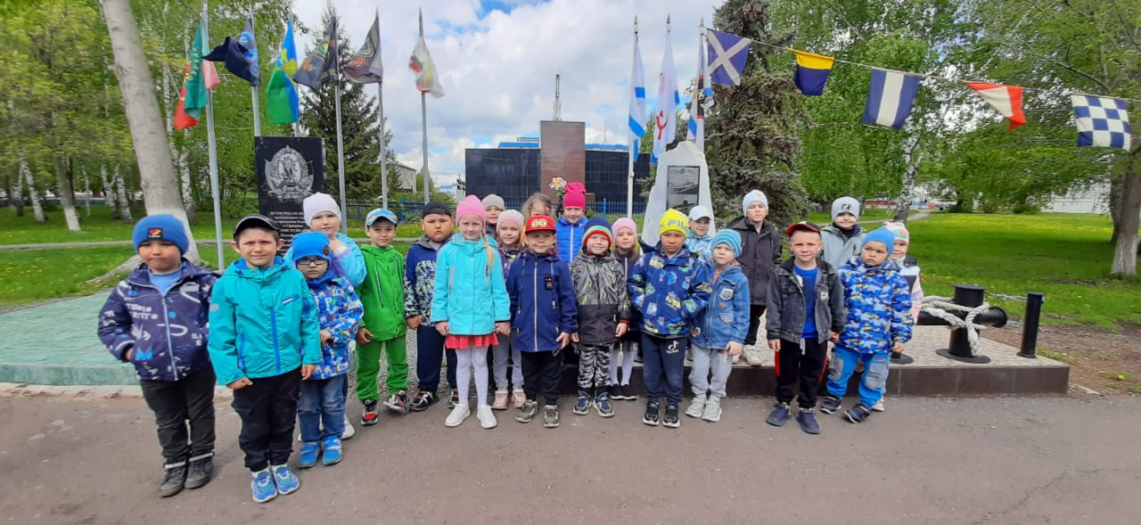
Экскурсии

Slide 11
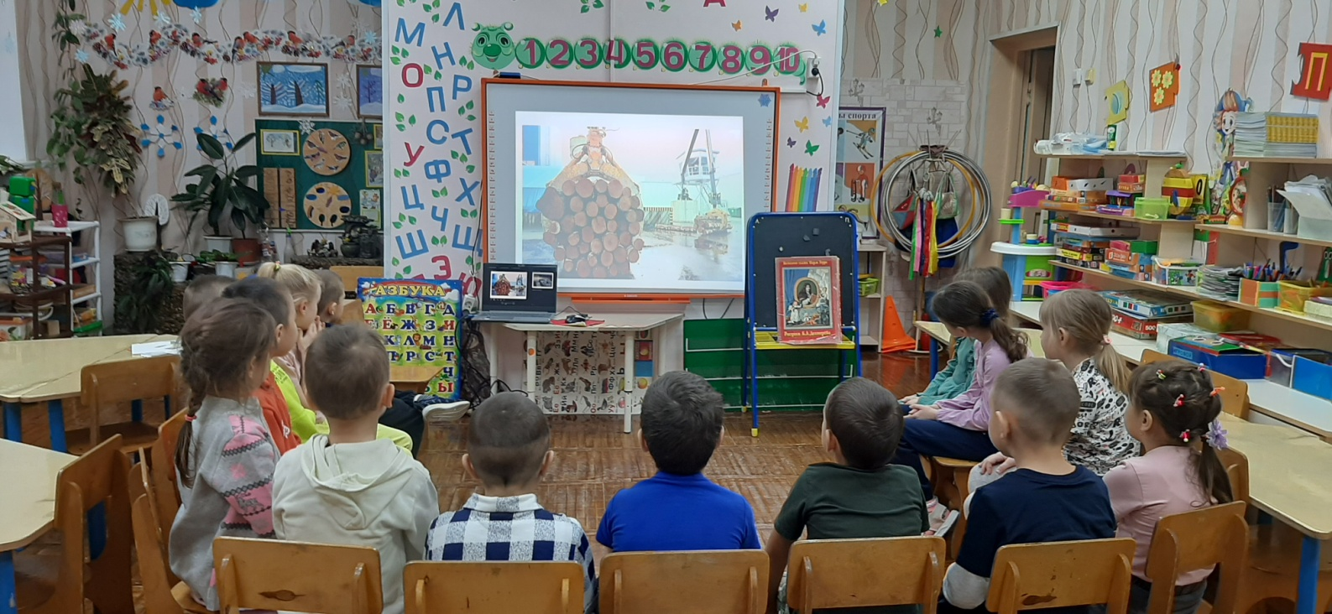
Беседы

Slide 12
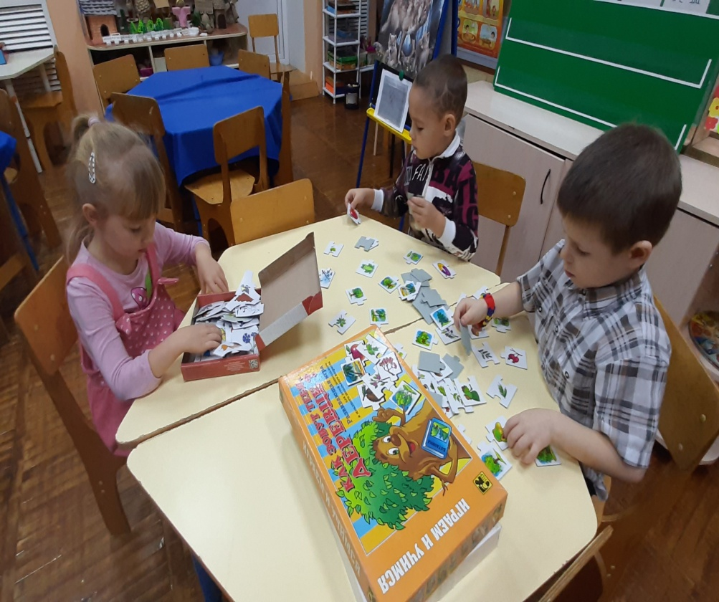
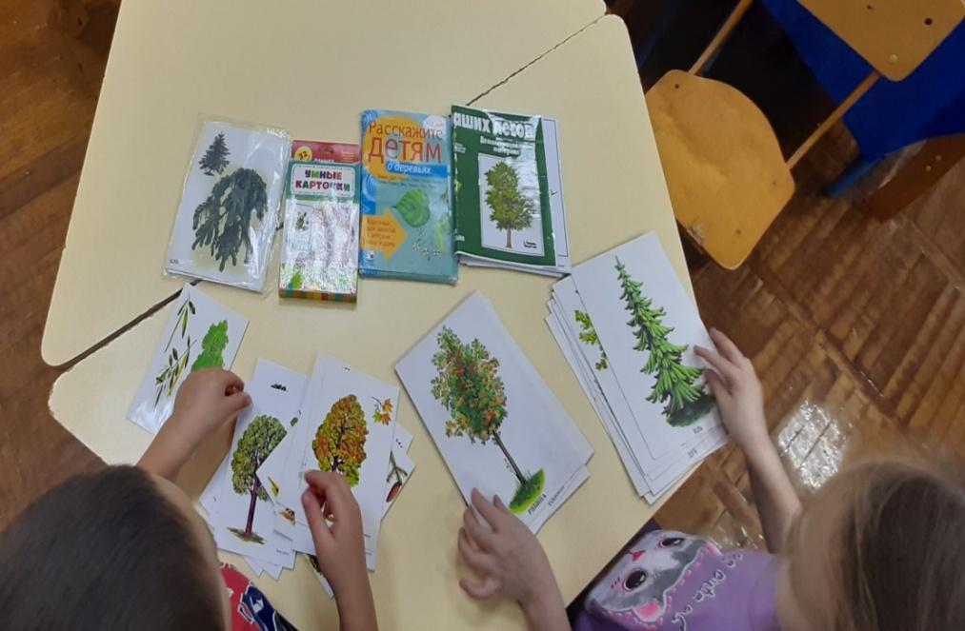
Игры ( сюжетно-ролевые, дидактические)

Slide 13
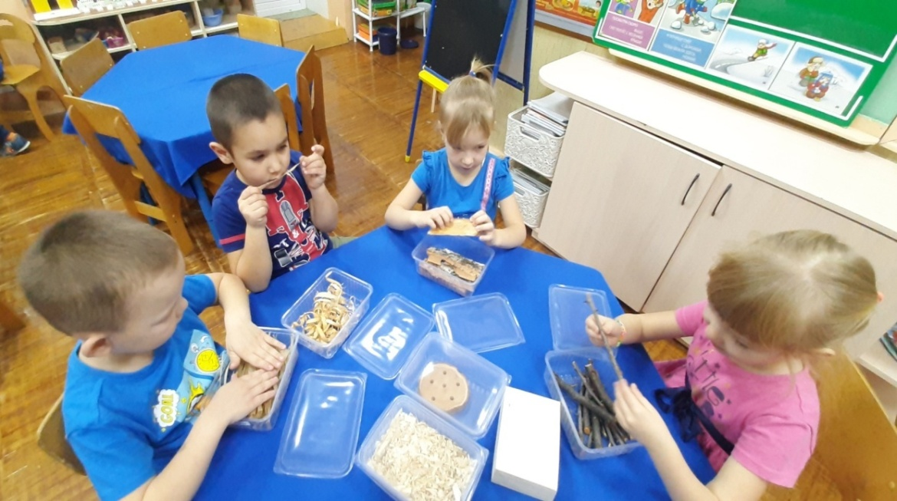
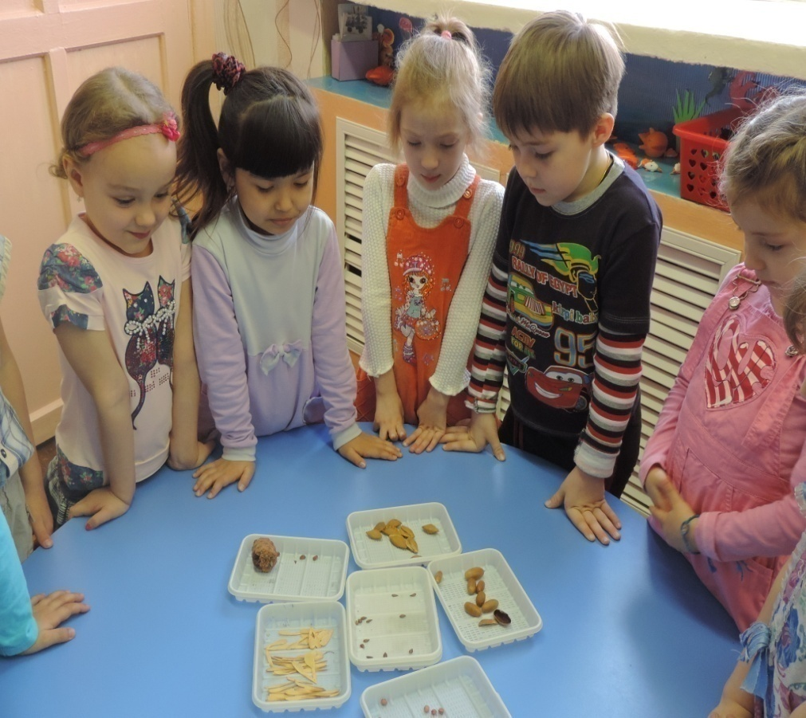
Исследовательская деятельность

Slide 14
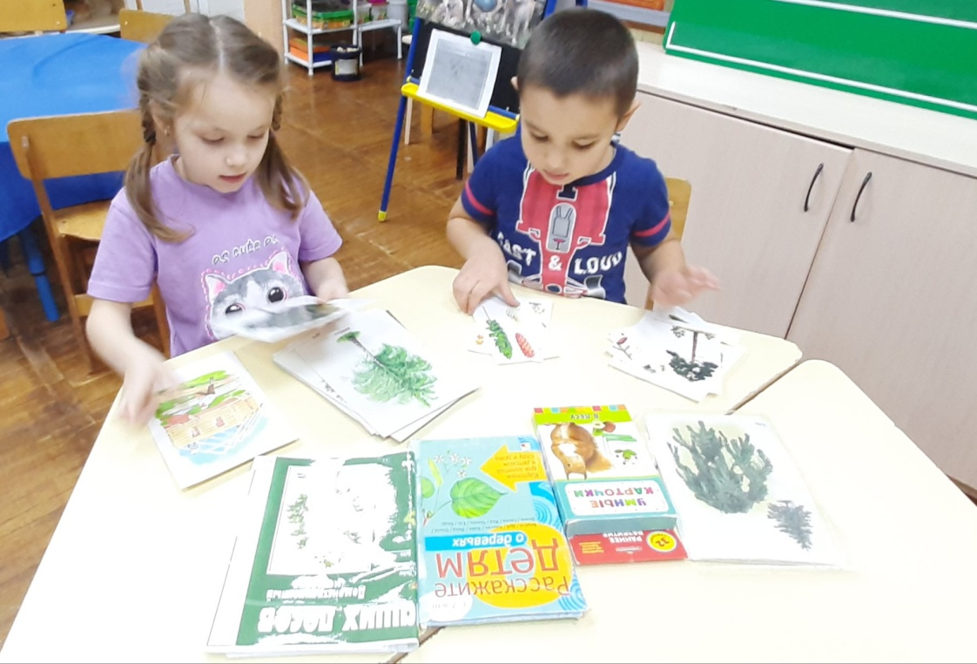
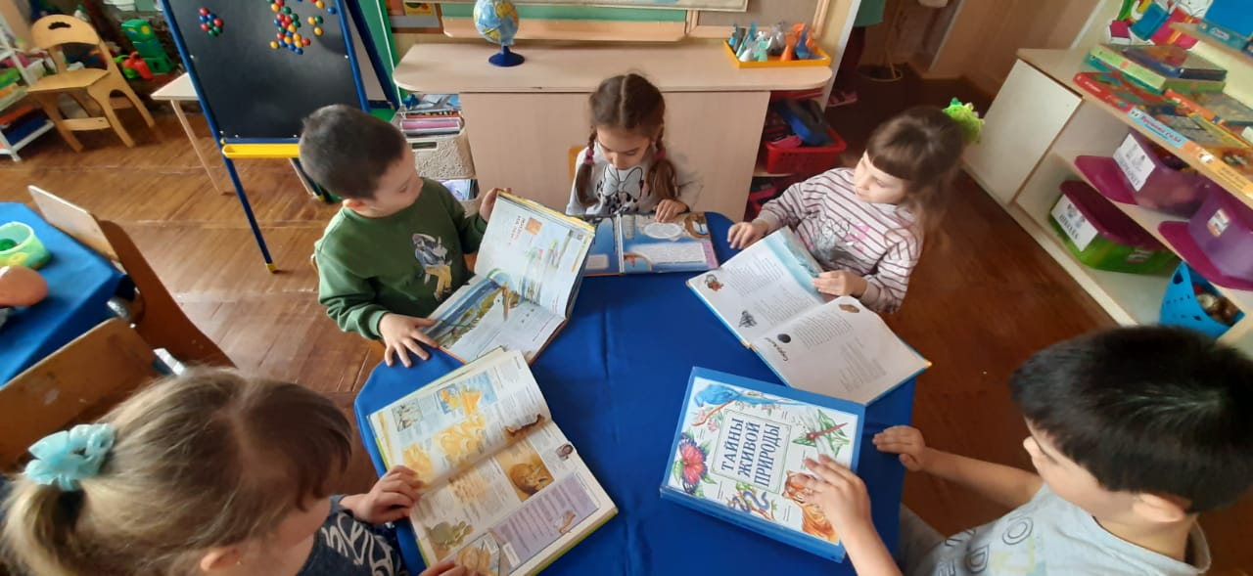
Рассматривание иллюстраций, чтение художественной литературы

Slide 15
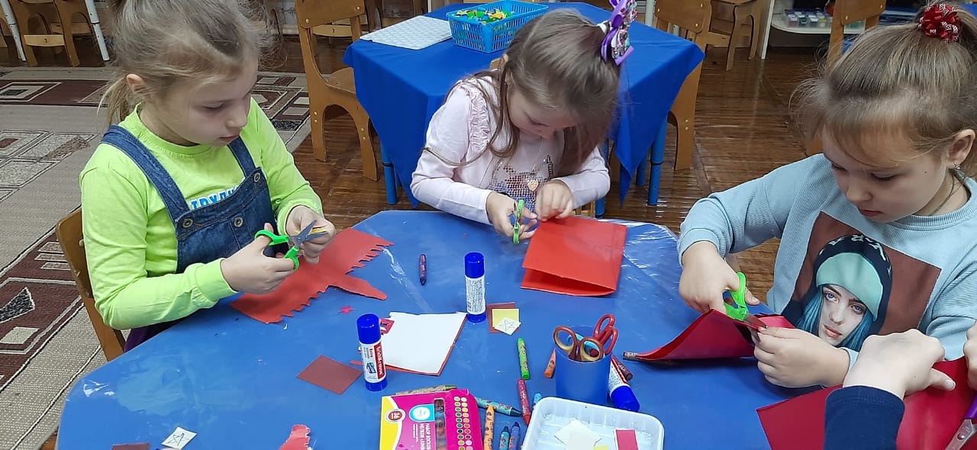
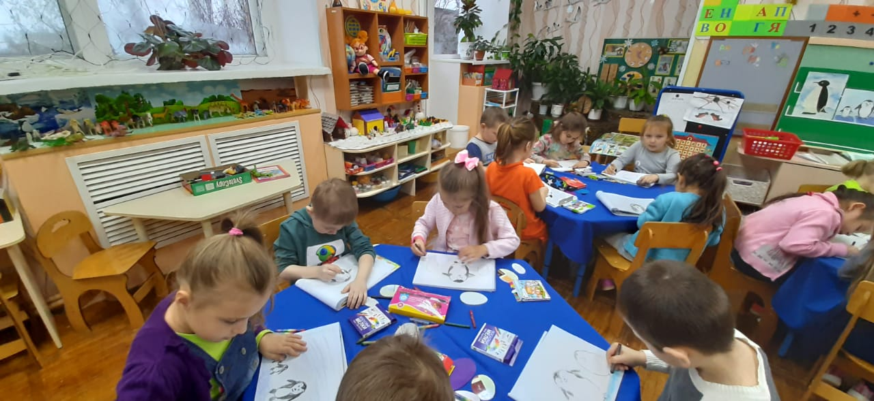
Художественное творчество

Slide 16
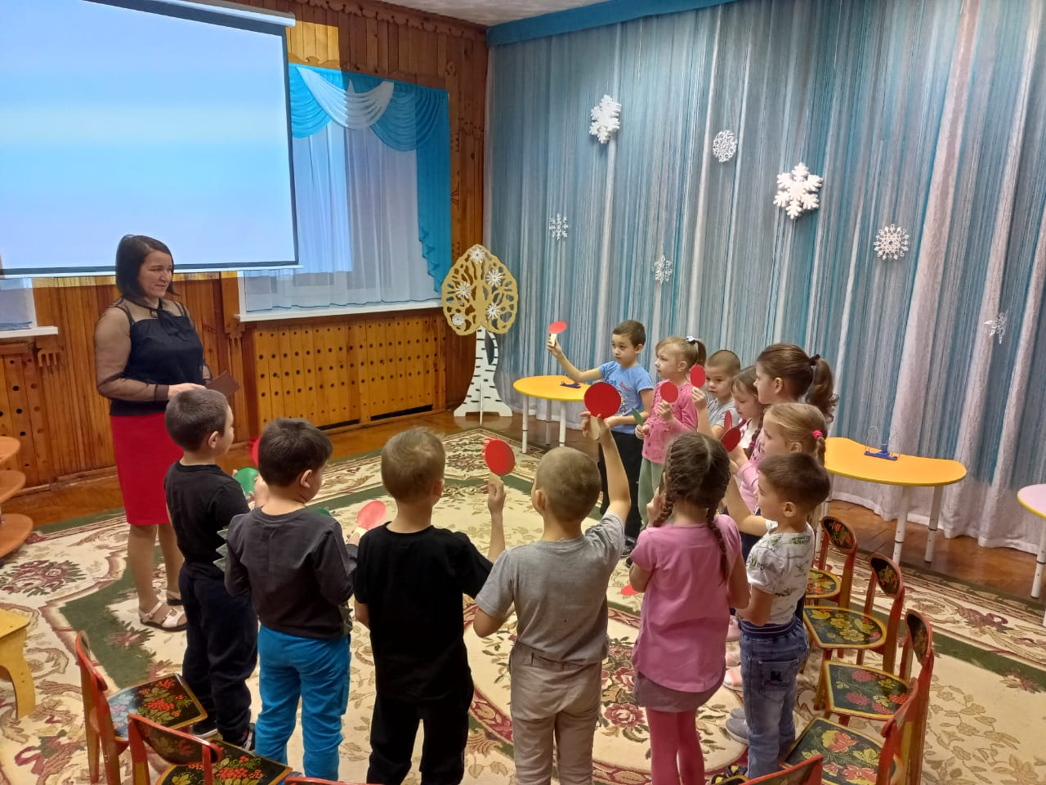
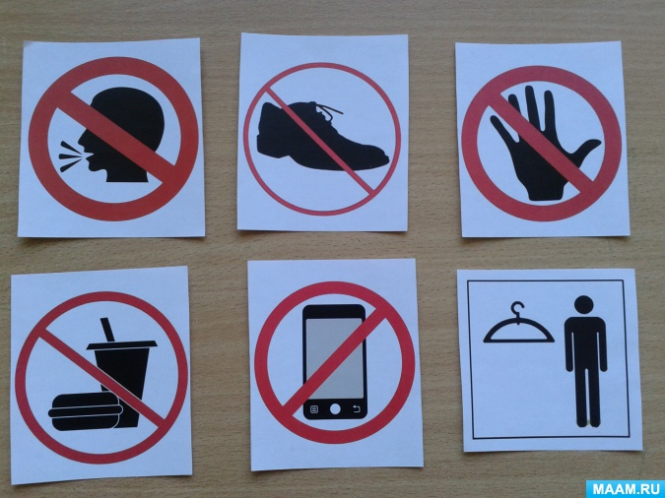
Правила музея

Slide 17
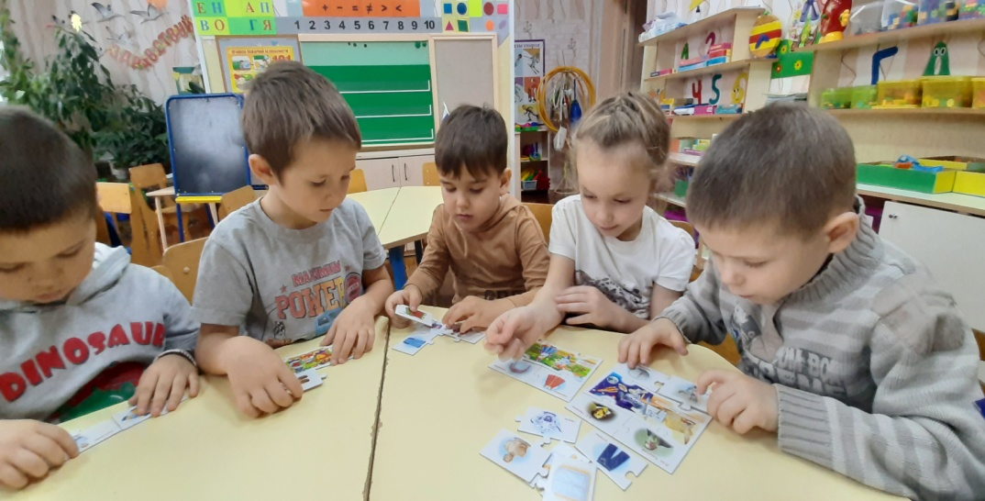
Подготовительный этап

Slide 18
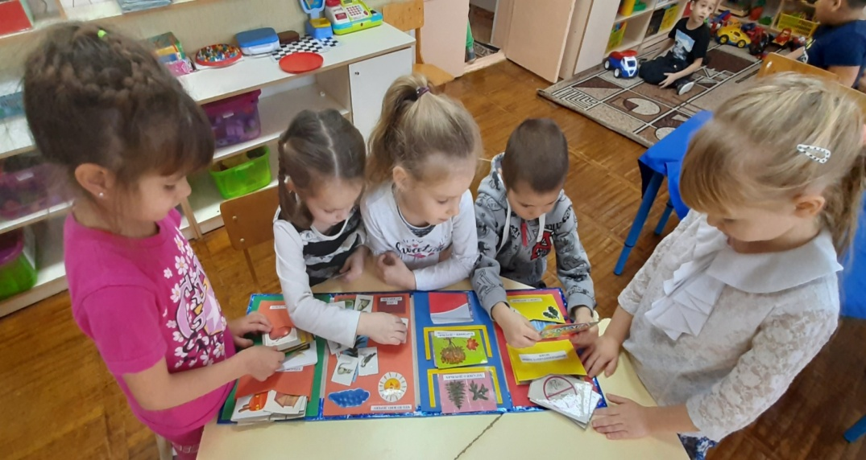
Практический этап

Slide 19
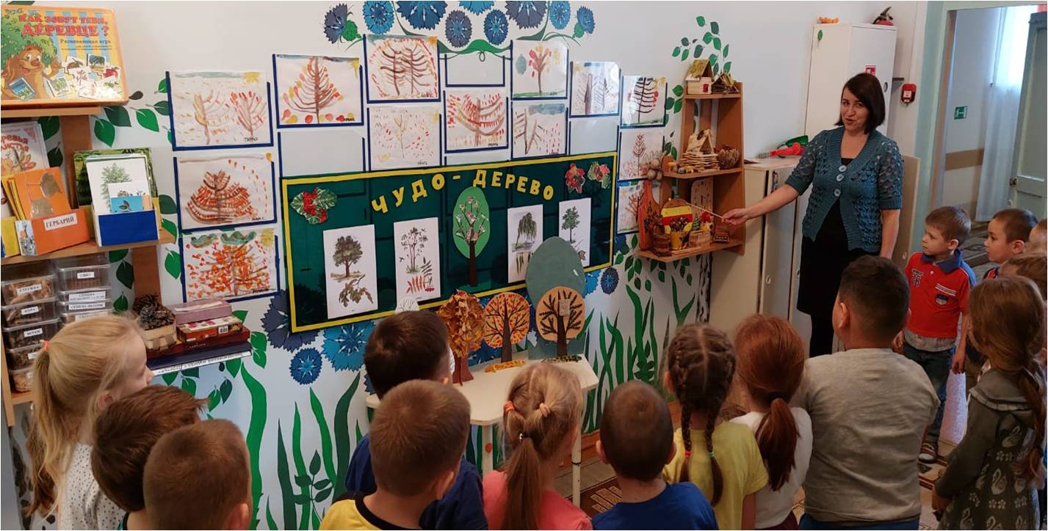
Заключительный этап

Slide 20
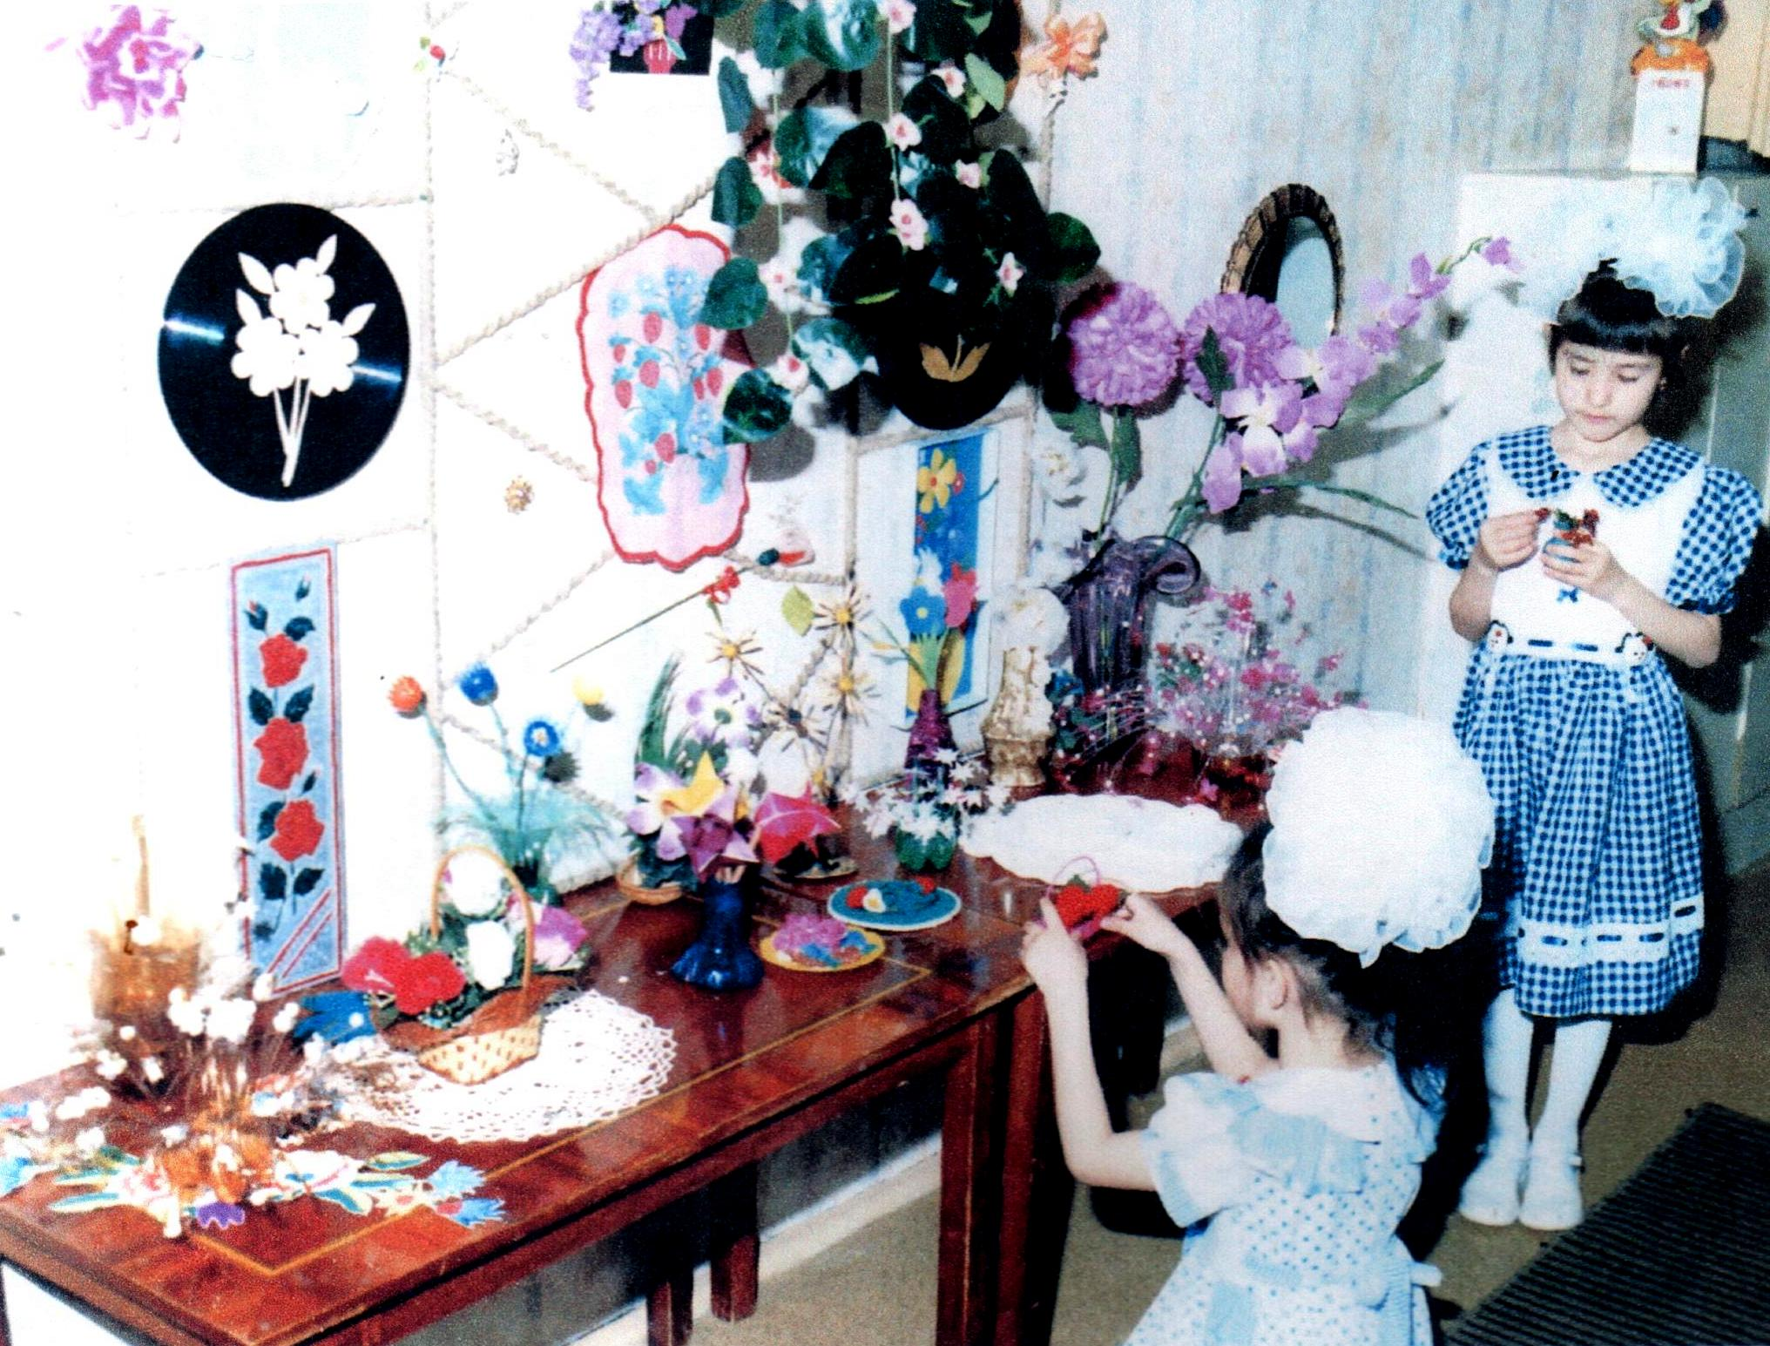
Мини-музей « Цветочная поляна»

Slide 21
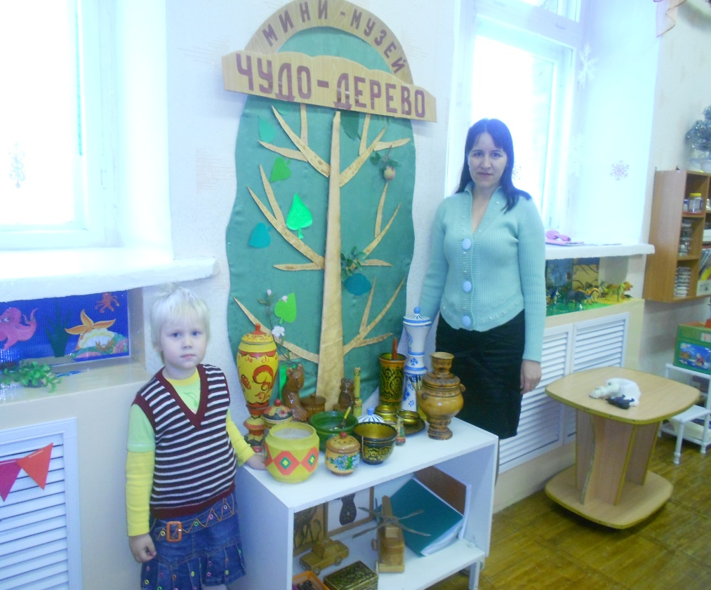
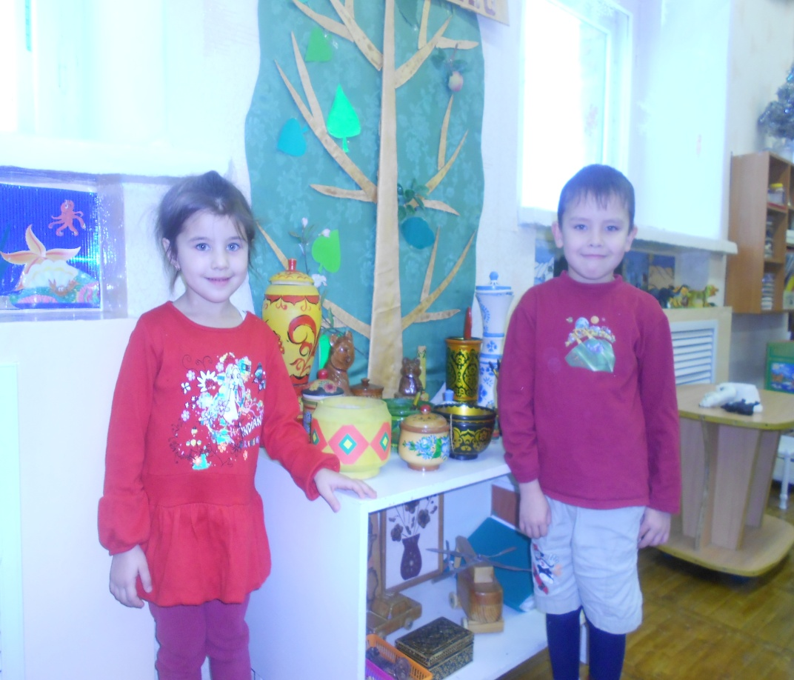
Мини-музей « Чудо-дерево»

Slide 22
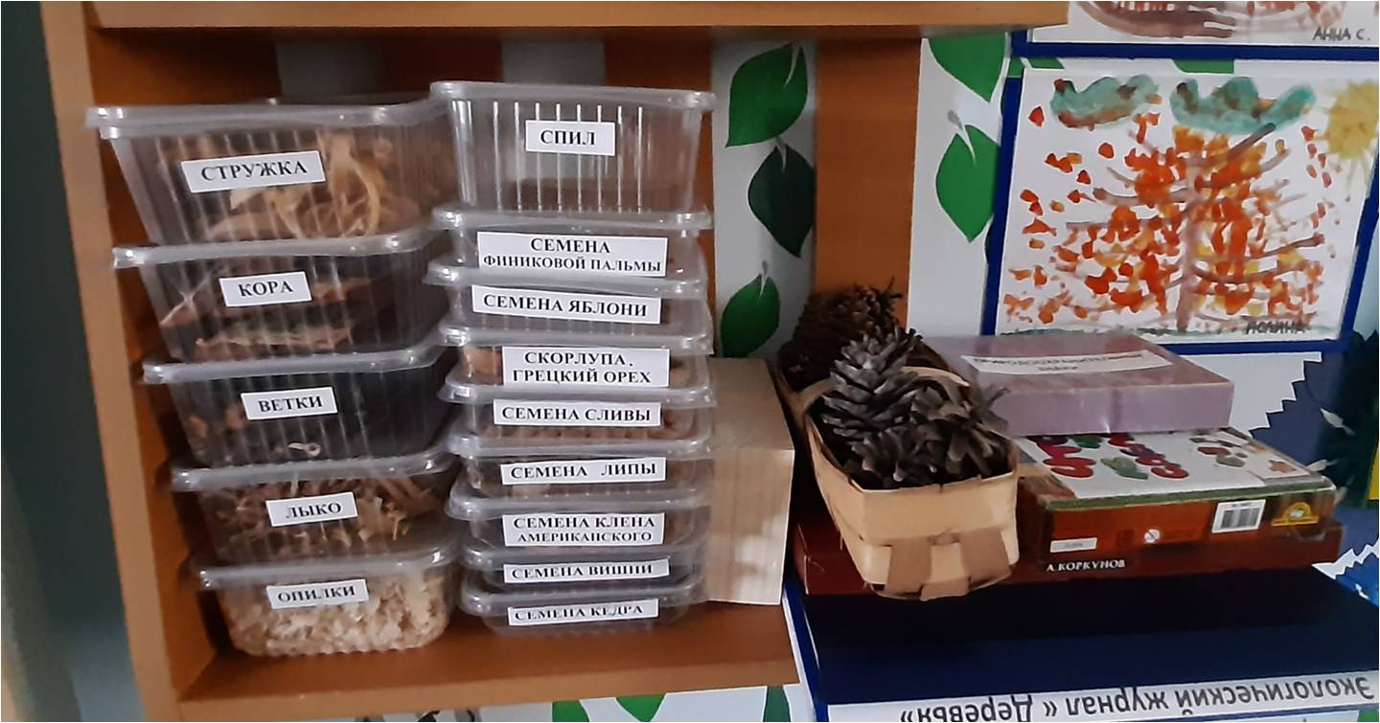
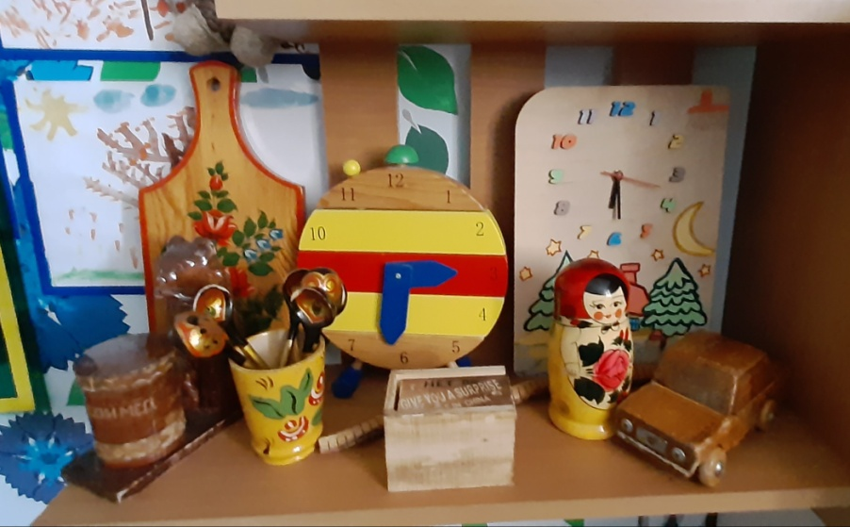
Мини-музей « Чудо-дерево»

Slide 23
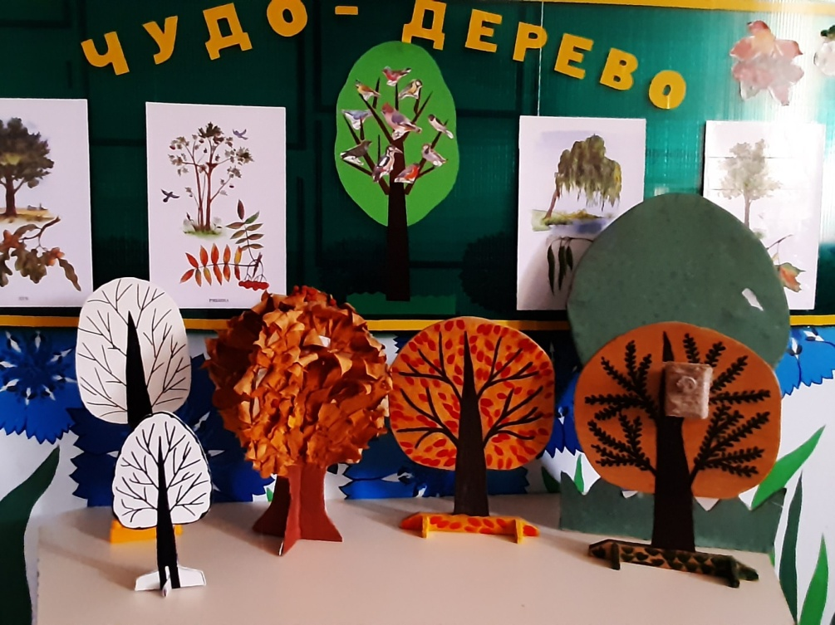
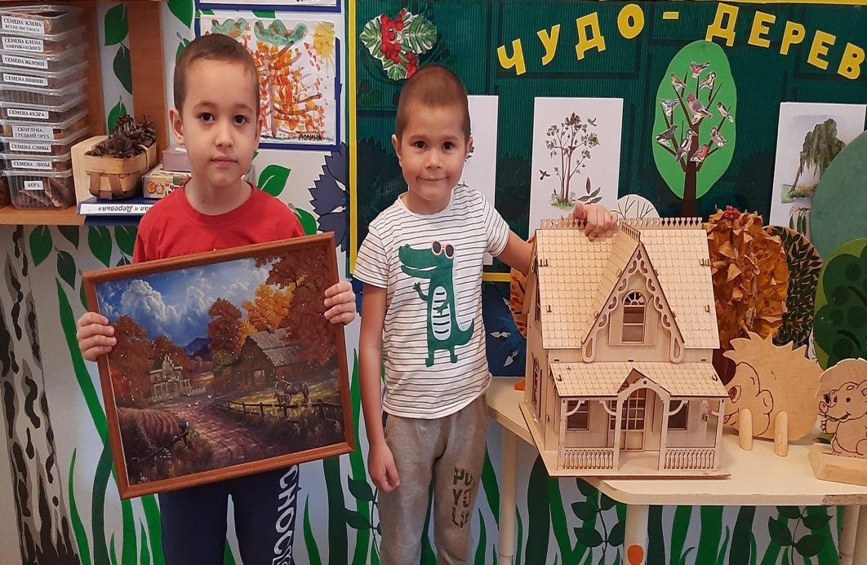

Slide 24
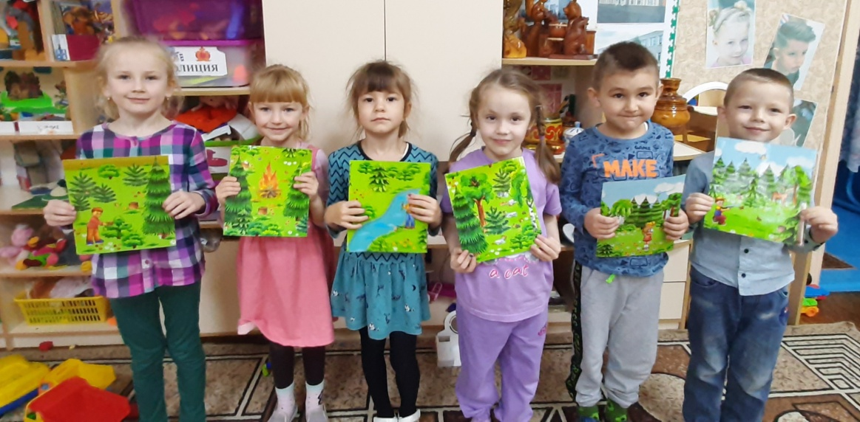
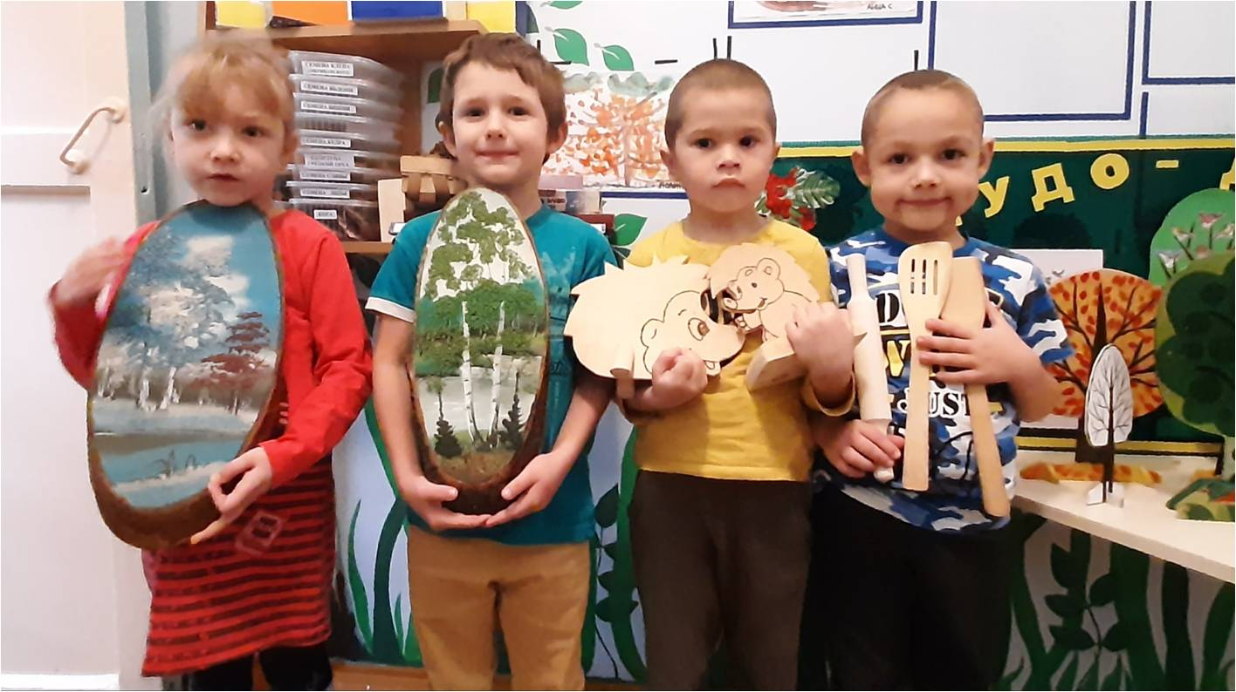
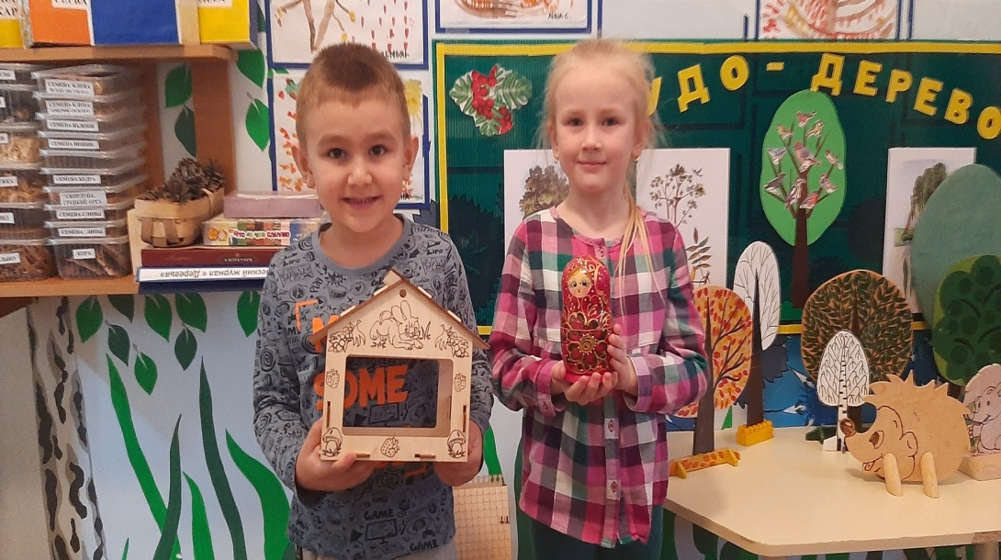

Slide 25
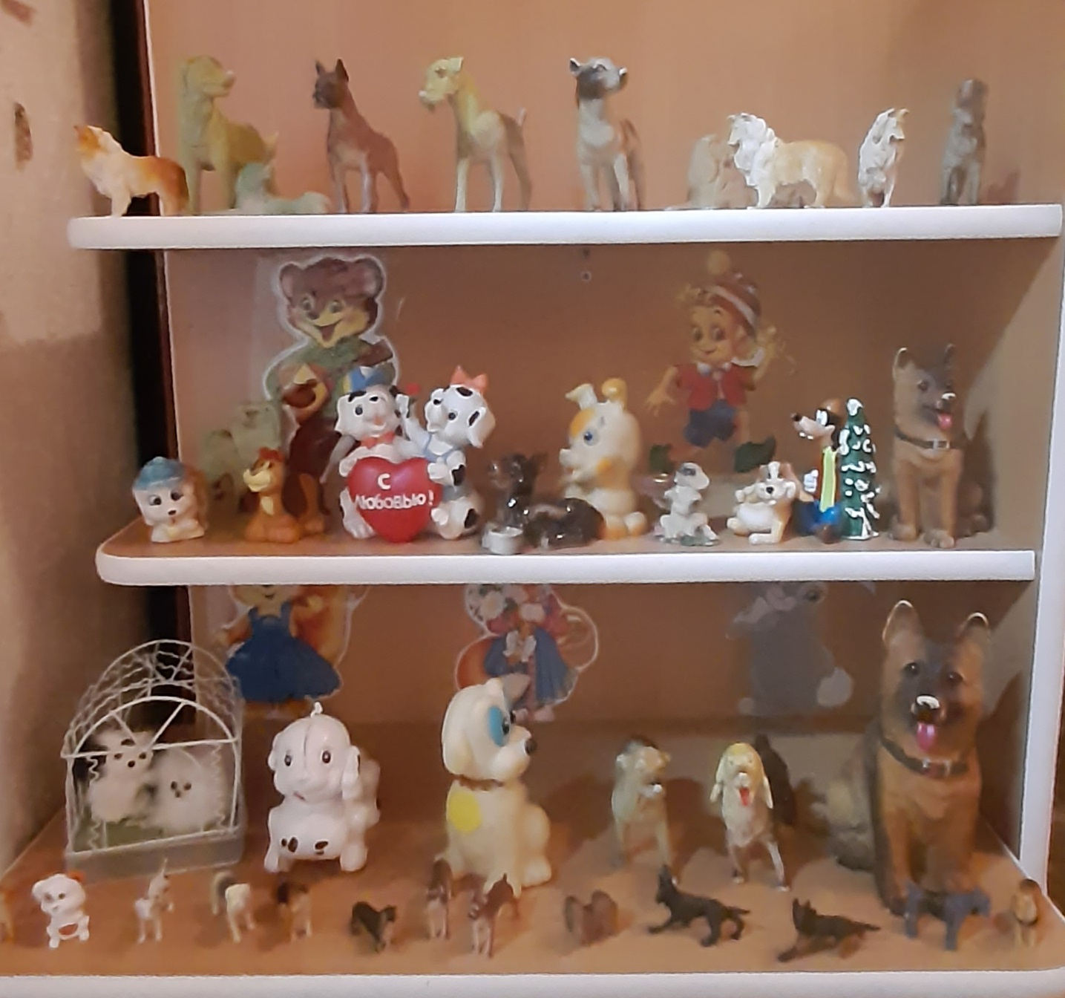
Мини-музей
« Собака- друг человека»

Slide 26
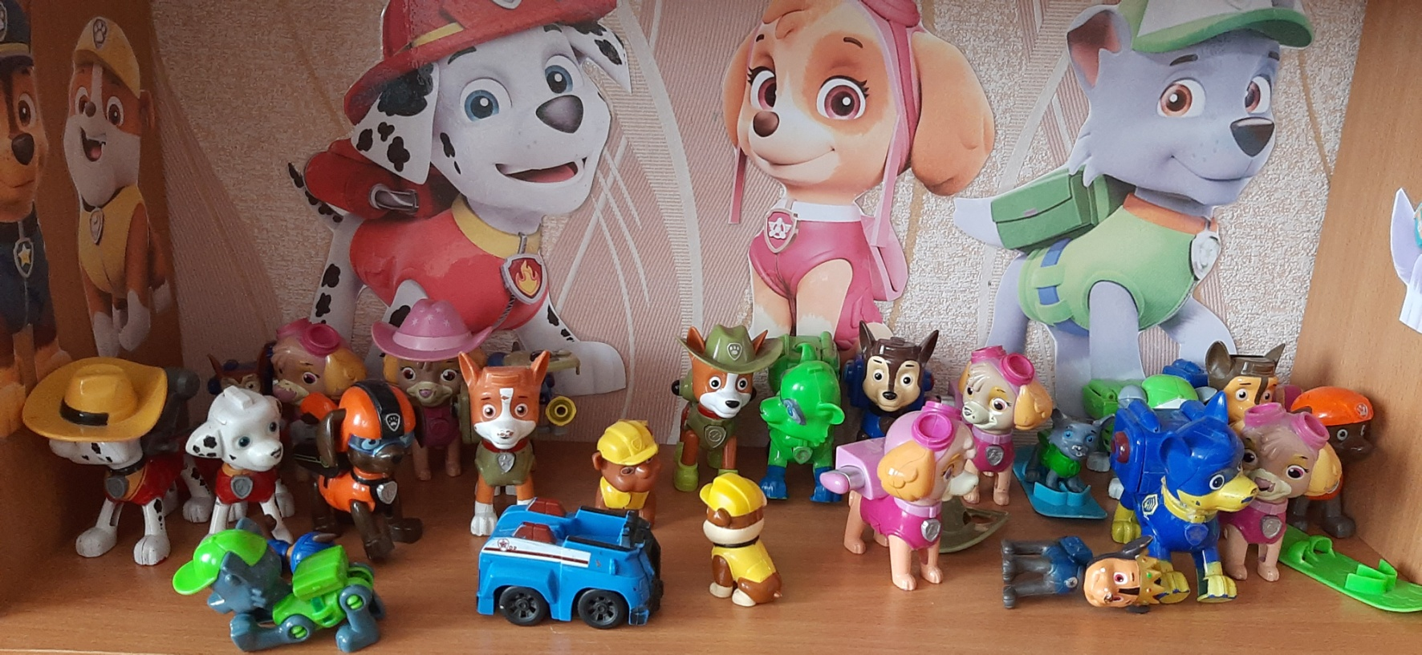
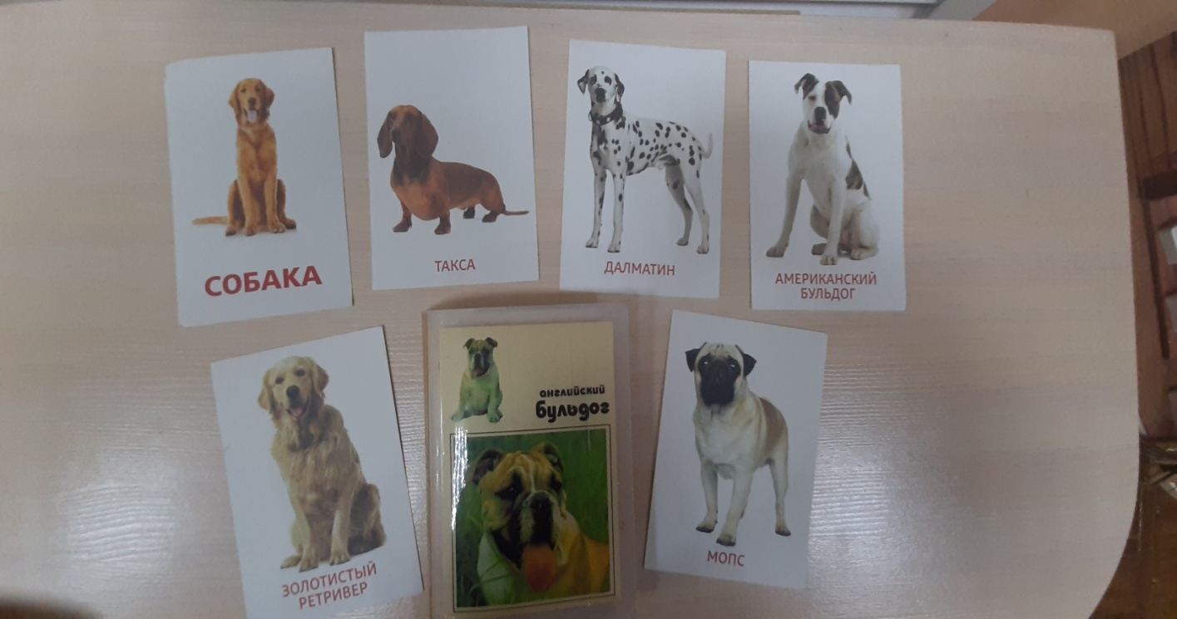

Slide 27
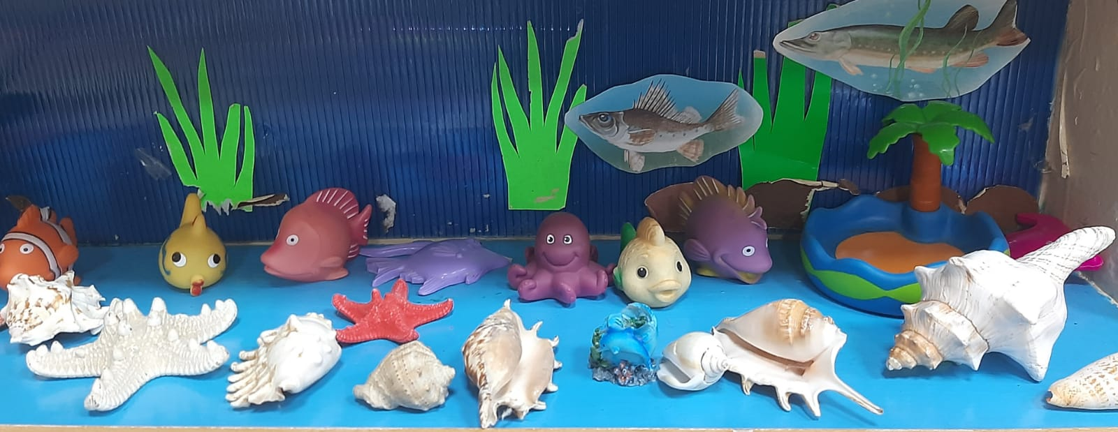
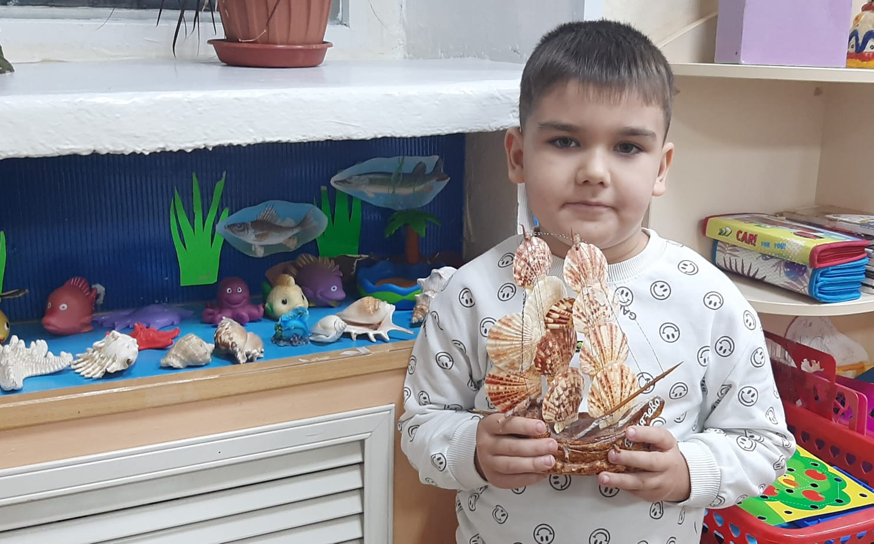
Мини-музей « Ракушки»

Slide 28
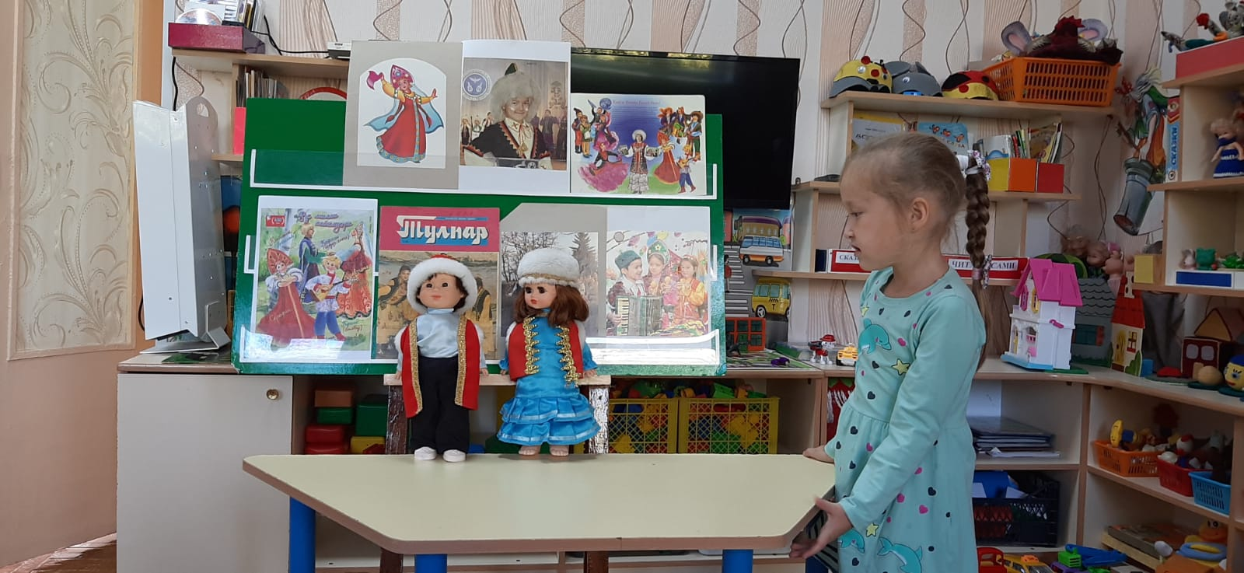
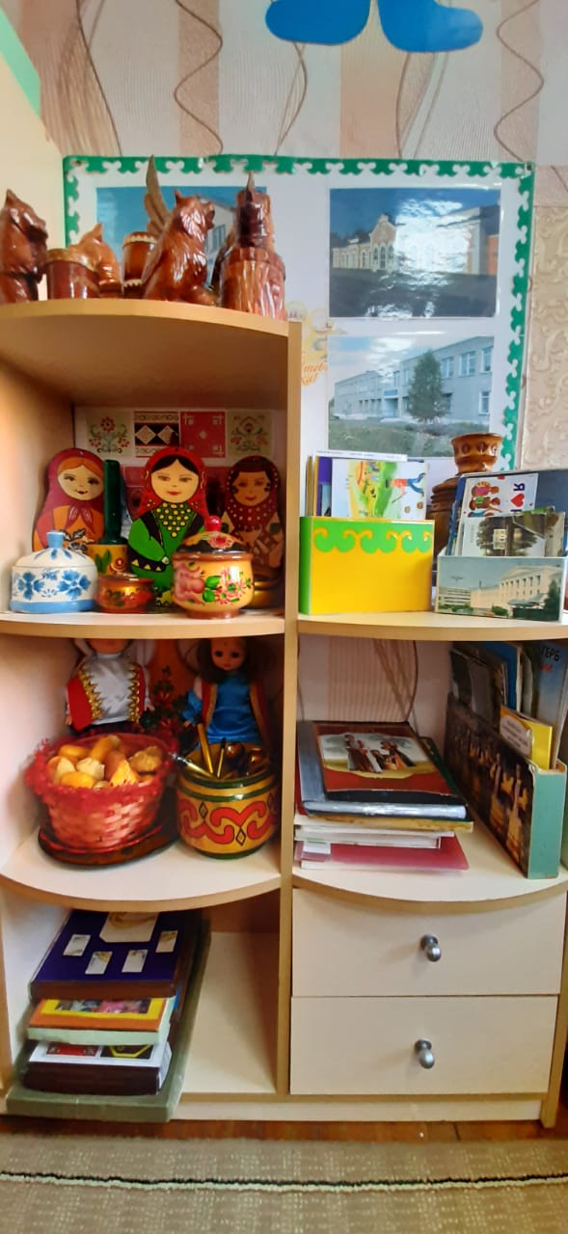
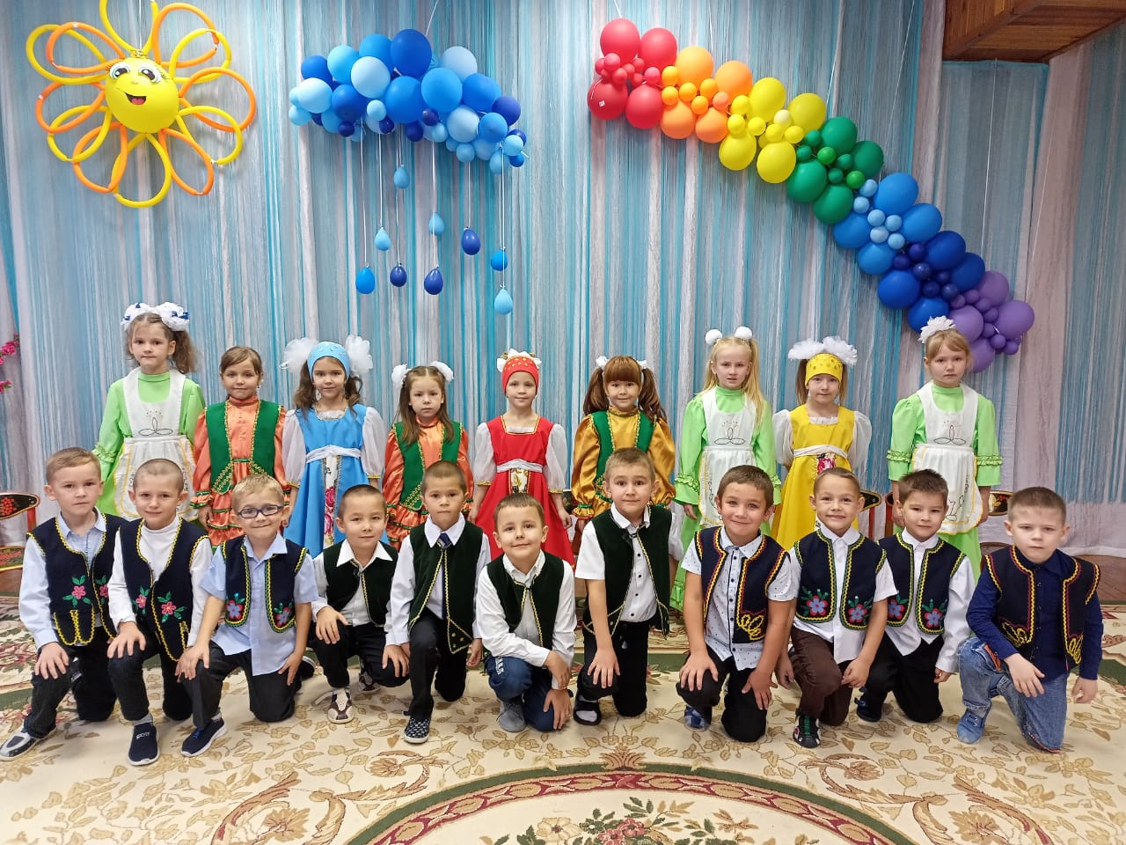
Мини – музей
«Моя родина Башкортостан»

Slide 29
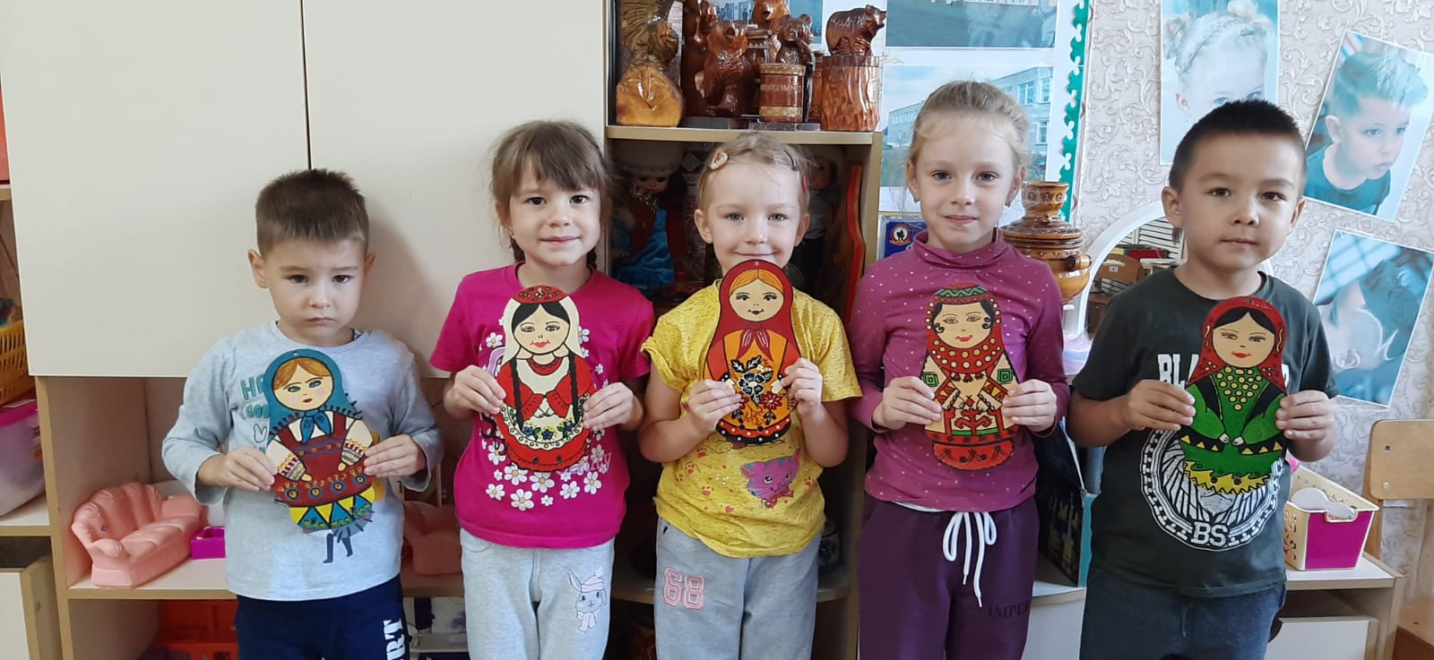
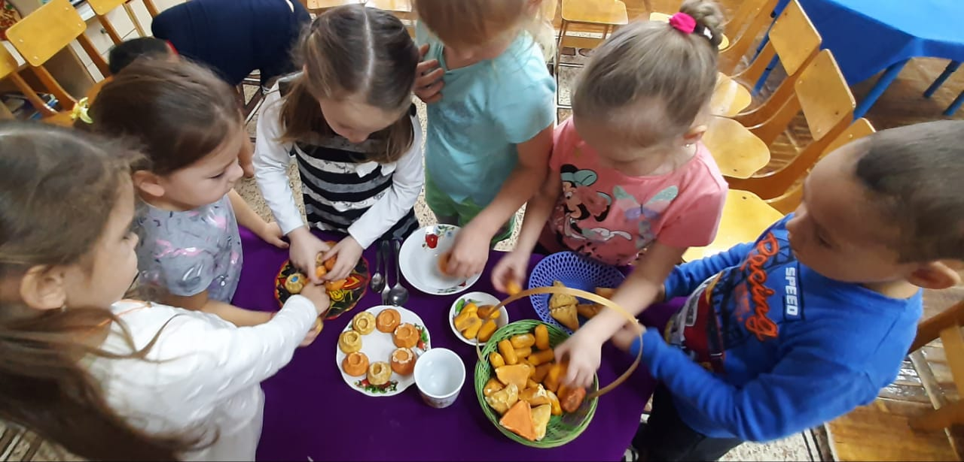

Slide 30
Мини-музей
«Культуры и быта Башкортостана»

Slide 31
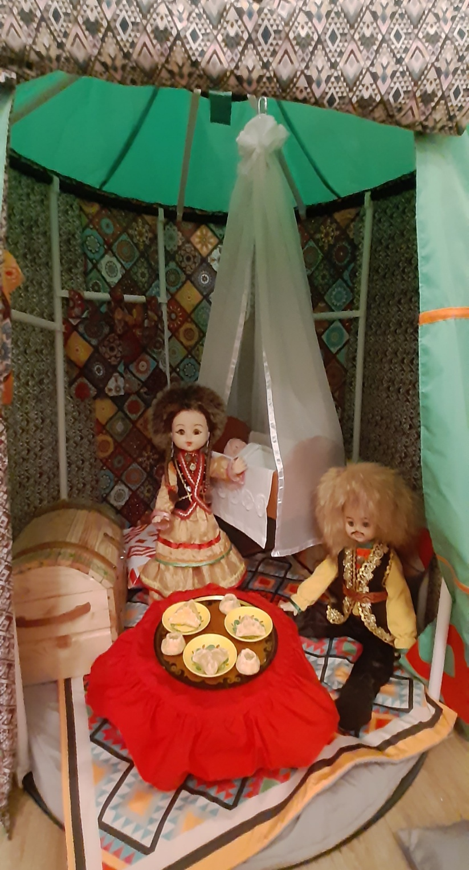


Slide 32



Slide 33



Slide 34

Старинные предметы быта

Slide 35

Мини-макет «Ковроткачество»

Slide 36

Мини-макет «Пчеловодство»

Slide 37

Мини-макет «Кумысоделие»

Slide 38

Мини-макет «Коневодство»

Slide 39

Мини-макет «Праздник плуга -сабантуй»

Slide 40


Мини-музей «Дедушкин дворик»

Slide 41



Slide 42



Slide 43



Slide 44

Организованная образовательная деятельность
«Мы идем в музей»

Slide 45



Slide 46



Slide 47




Slide 48



Slide 49
Первая строка - Кто или что? Одно слово - существительное, отражающее тему.
Вторая строка - Какой? Два слова - прилагательные, описывающие свойства темы.
Третья строка - Что делает? Три слова - глагола, раскрывающие действия темы.
Четвертая строка - Что думаете о теме? Это может быть самостоятельно придуманная фраза или крылатое выражение, цитата.
Пятая строка – Что дал? Одно слово, которое выражает ваши чувства, эмоции, ассоциации, связанные с данным понятием.
Синквейн:

Slide 50

СПАСИБО ЗА ВНИМАНИЕ !

